Slide 1
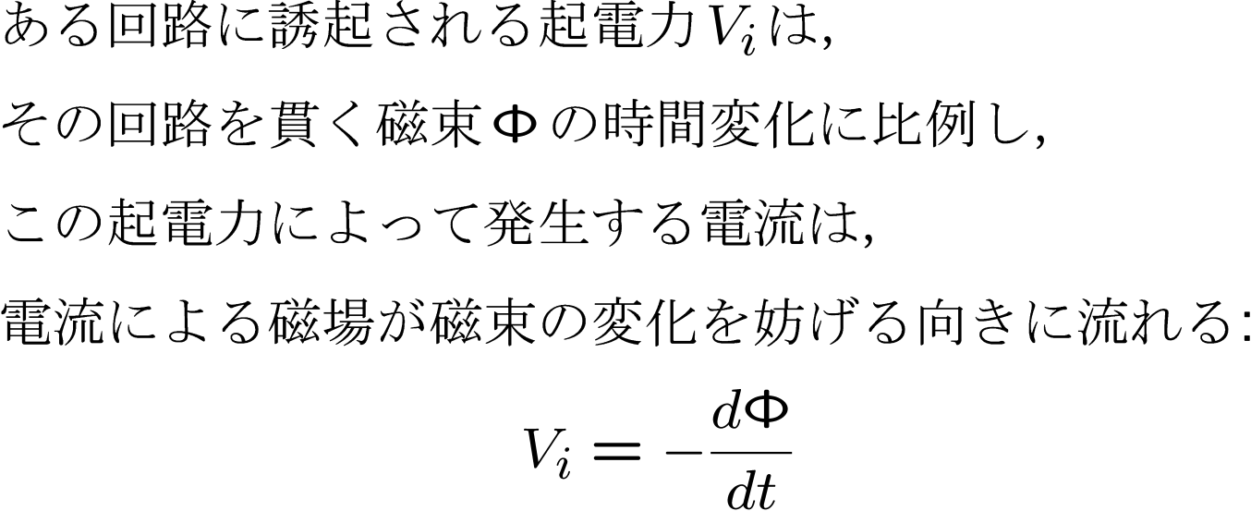

Faradyの電磁誘導の法則
磁化の強さを表す量：
磁化ベクトル，または磁化

Slide 2
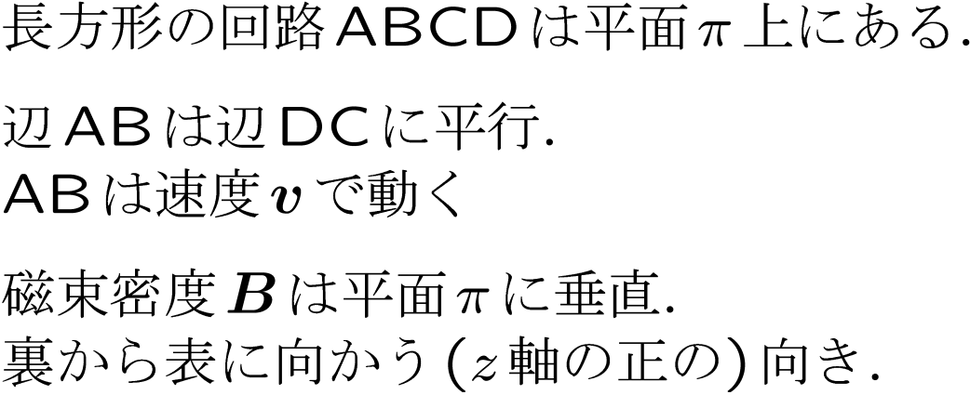
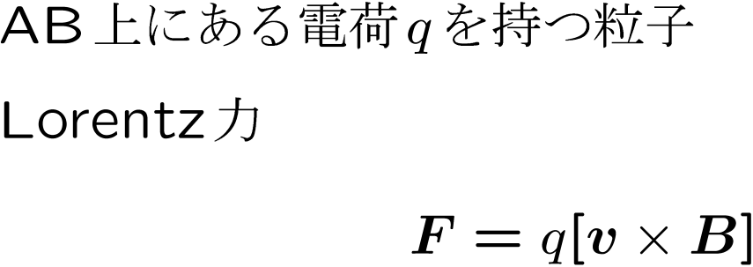

電磁誘導

Slide 3




Slide 4

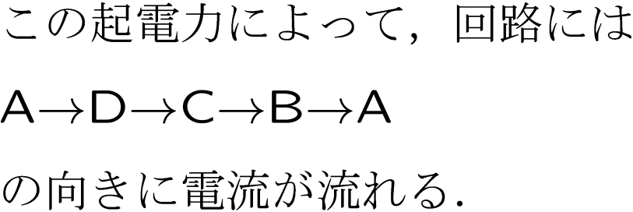
電子が移動することによって， 点Bは点Aよりも電位が低くなる．

